Slide 2
A HBONE 2021. évi fejlesztési eredményei
Networkshop 2022 – Debrecen
Farkas István
2022. április 20.

Slide 3
Tartalom
Gerinchálózati fejlesztések
Diákháló (Sulinet) sávszélesség fejlesztések
Kitekintés

Slide 4
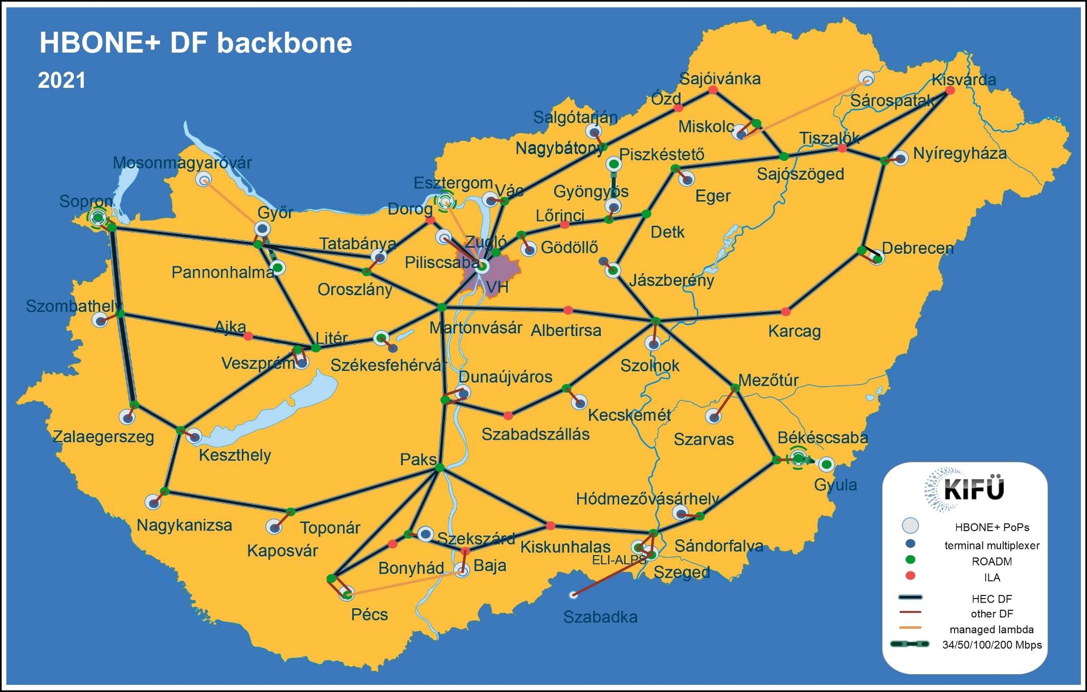
HBONE gerinchálózat

Slide 5
HBONE gerinchálózati fejlesztések
Magyarország Digitális Oktatási Stratégiája (DOS) – 2016
A digitális infrastruktúra fejlesztése
Legyen elérhető legalább 100 Mbps az 500 fő alatti és legalább 1 Gbps sávszélesség az 500 fő feletti gyermek-, illetve tanulói létszámú közoktatási intézményekben.
Gazdaságfejlesztési és Innovációs Operatív Program (GINOP) 3.4.6 projekt – bruttó 12 Mrd Ft (+ 1 Mrd Ft)

Slide 6
HBONE gerinchálózati fejlesztések
Kapcsolódó fejlesztések:
Budapest Internet Exchange (BIX)
– 100 Gbps elsődleges
– 20 Gbps tartalék
6 db. NCS 5501 (40 ports of 1GE/10GE, 4 ports of 40GE/100GE)
2 db. Wigner DC, Csillagászati és Földtudományi Kutatóközpont, Zalaegerszeg, Oktatási Hivatal – Győr (100GE), SZIE – Gödöllő
SZTAKI 2x100GE kapcsolat

Slide 7
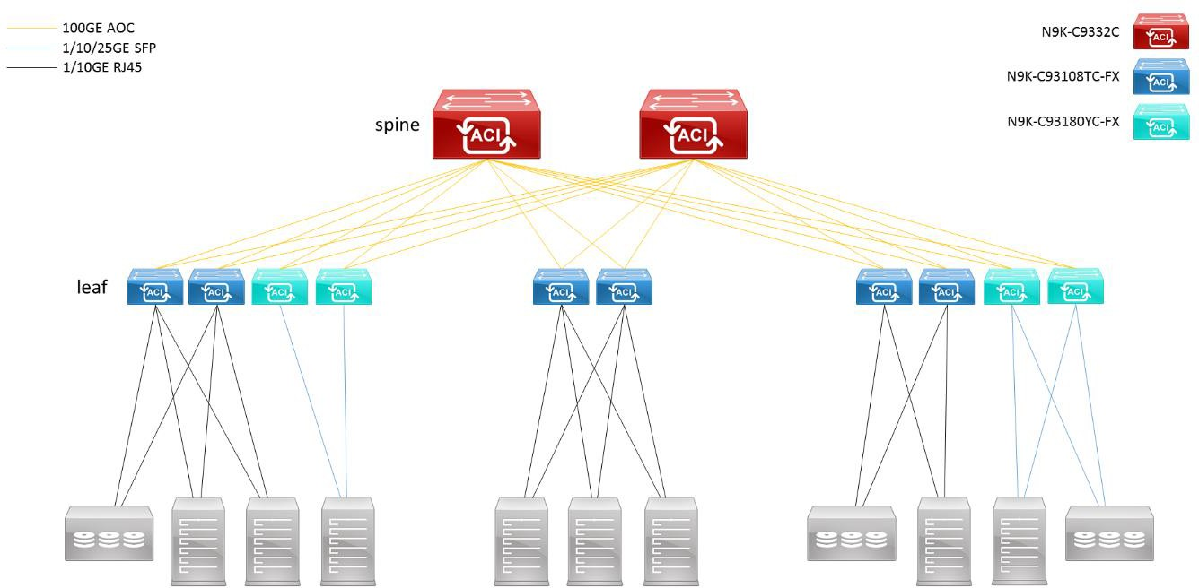
HBONE gerinchálózati fejlesztések
Wigner DC KIFÜ gépterem

Slide 8
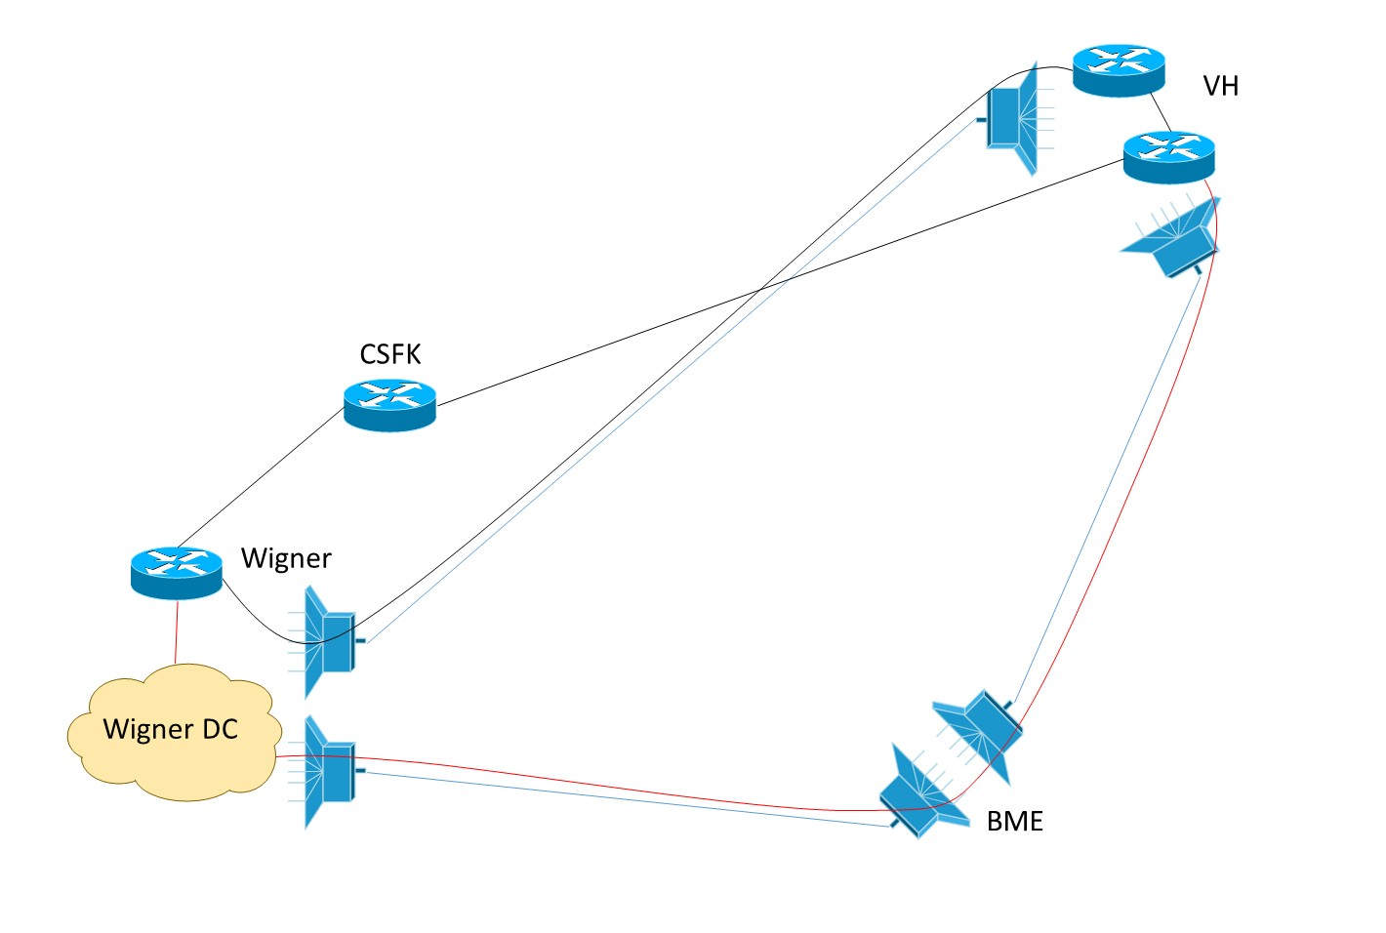
HBONE gerinchálózati fejlesztések
Wigner DC KIFÜ gépterem (2021)

Slide 9
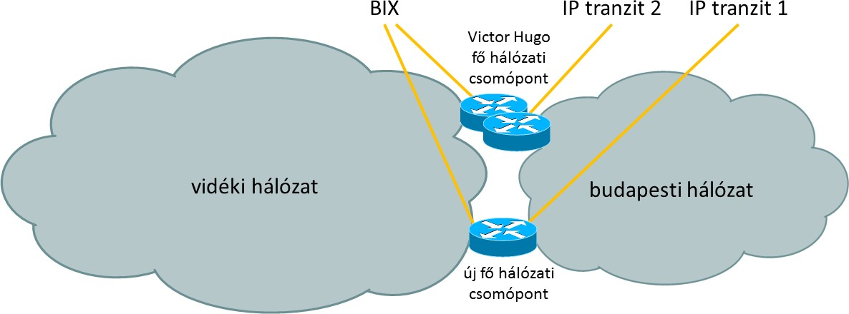
HBONE gerinchálózati fejlesztések
Redundáns Core terve (2021-2022)

Slide 10
HBONE gerinchálózati fejlesztések
Redundáns Core terve (2021-2022) kapcsolódó fejlesztései:
Dataplex – T-Systems Cloud & Data Center – rack hely bérlés (folyamatban)
Új DWDM node beszerzése (folyamatban)
Új gerinc router (nx100GE) beszerzése (folyamatban)
Dataplex – Zugló Dark Fiber beszerzése (folyamatban)
Dataplex – ELTE Dark Fiber beszerzése
BIX tartalék kapcsolat áthelyezés
Tier 1 – Arelion (Telia Carrier) / Cogent Communications áthelyezés
GÉANT tartalék kapcsolat áthelyezése

Slide 11
Diákháló fejlesztések – 2021/2022
DOS 3 (201 db. végpont), DOS 4 (163 db. végpont) ütemek, Magyar Telekom réz hálózat kiváltás (30 db. végpont) és felhordó I. (18 db. végpont) sávszélesség fejlesztési ütemek
Az elmúlt egy évben 412 csoportos sávszélesség fejlesztés (és új végpont bekapcsolások) megrendelés
elkészült 316 végpont, 46 még folyamatban, 50 visszamondásra került (intézmény, szolgáltató
részéről).
Jelenleg 833 végpontot szükséges még fejleszteni a Digitális Oktatási Stratégia előirányzatához!
Digitális Oktatási Stratégia megfelelések miatti további 454 végpont sávszéleség bővítése van jelenleg folyamatban.

Slide 12
Diákháló fejlesztések – 2021/2022
Sávszélesség bővítés – ütemek
 | 2020. szeptember 4. |  | 2021. április 9. |  | 2022. április 20.
Sávszélesség | Iskolai telephely (végpont) | Arány | Iskolai telephely (végpont) | Arány | Iskolai telephely (végpont) | Arány
< 8 Mbps | 141 | 2,3% | 106 | 1,7% | 62 | 1,02%
8-10 Mbps | 31 | 0,5% | 31 | 0,5% | 26 | 0,43%
10-50 Mbps | 425 | 6,8% | 394 | 6,4% | 265 | 4,36%
50-100 Mbps | 1061 | 17,1% | 941 | 15.3% | 663 | 10.92%
100-500 Mbps | 3827 (1000 db. 256 Mbps) | 61,6% | 3852 (1016 db. 256 Mbps) | 62,5% | 4011 (986 db. 256 Mbps) | 66,03%
>500 Mbps | 730 (287 db. GE) | 11,7% | 840 (375 db. GE) | 13,6% | 1047 (578 db. GE, 1 db. 10 GE) | 17,24%
Összesen: | 6215 | 100% | 6164 | 100% | 6074 | 100%

Slide 13
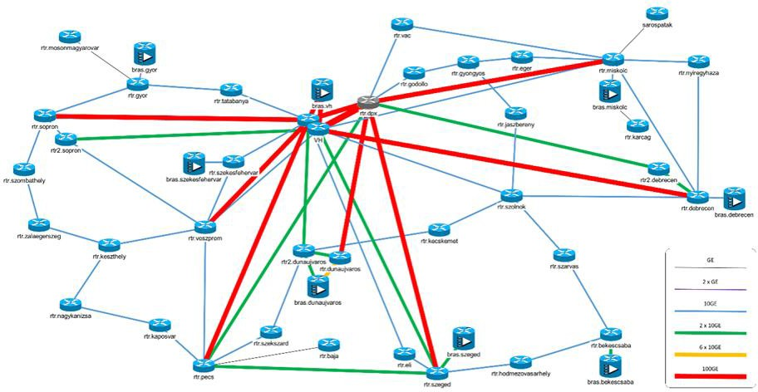
Kitekintés – 2020/2021 terv
Redundáns Core terve (2020/2021)

Slide 14
Kitekintés – előkészületek
Előkészületek:
2021 őszén megtörtént két 100G szolgáltatás (VH-Veszprém és VH- Szeged) útvonalának módosítása annak érdekében, hogy csökkenjenek a közös hibalehetőségek;
megtörtént néhány, a 100G szolgáltatások által feleslegessé vált 10Gbit/s
áramkör lebontása;
Az új, 100Gbit/s kapacitású összeköttetések egyrészt feleslegessé tettek néhány kisebb adatsebességű WDM szolgáltatást, másrészt indokolttá tették az IP gerinchálózat egyéb összeköttetéseinek átstrukturálását, bővítését;

Slide 15
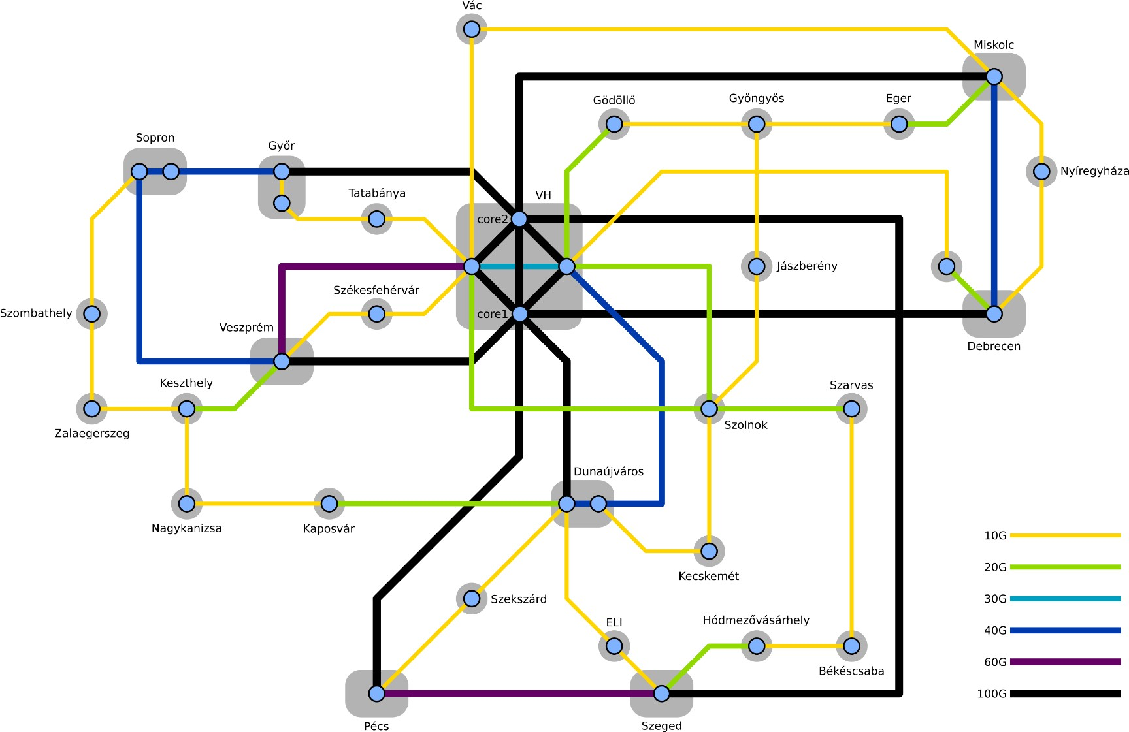
Kitekintés – pontosabb terv 2021/2022
Gerinchálózati bővítési tervek (2021-2022)

Slide 16
Kitekintés

Slide 17
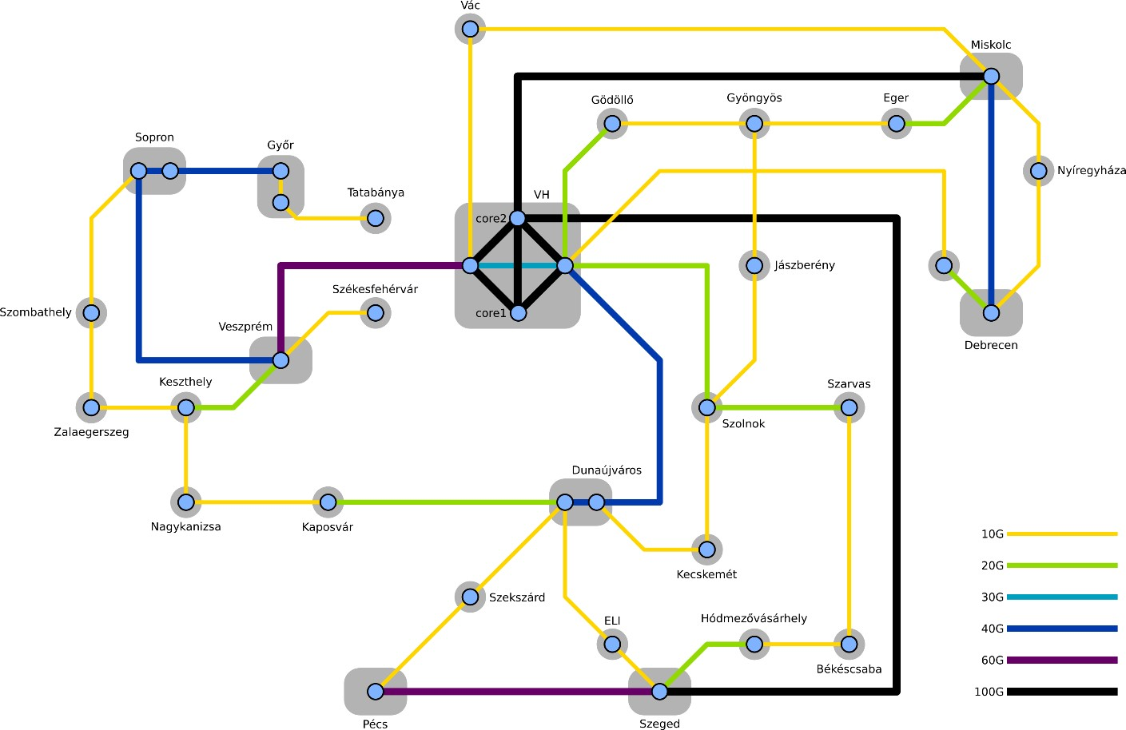
Kitekintés
Gerinchálózati bővítési tervek (2021-2022)
Martonvásár WDM csomópont esetleges kiesésének hatása

Slide 18
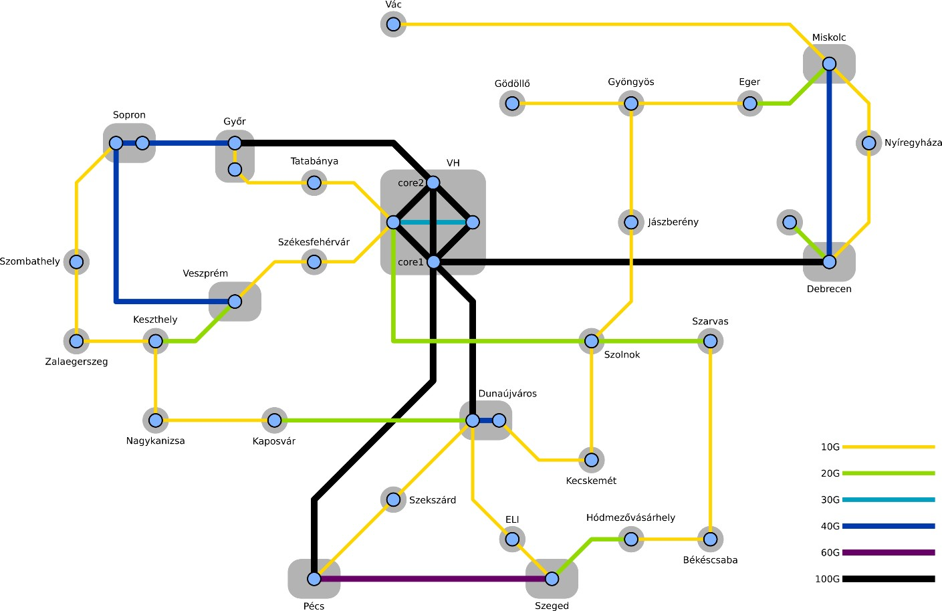
Kitekintés
Gerinchálózati bővítési tervek (2021-2022)
Zugló WDM csomópont esetleges kiesésének hatása

Slide 19
Összegezés
A gerinchálózat a KIFÜ szolgáltatásainak alapja, folyamatos fejlesztése elengedhetetlen!
Fejlesztési források (GINOP 3.4.6, Helyreállítási és Ellenállóképességi Eszköz (RRF) források) új irányt és fejlesztést biztosítanak a KIFÜ gerinchálózat számára is.
12 éve üzemelő DWDM rendszer megújítása szükségessé vált!

Slide 20
Köszönöm a figyelmet!
www.kifu.gov.hu
Farkas István
2022. április 20.

